Slide 1
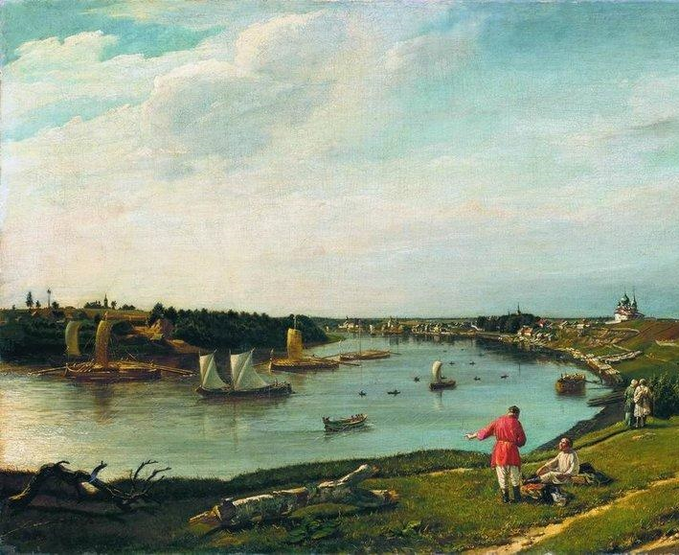
Экономическое развитие России при Екатерине II

Slide 2
Хохломская роспись – это старинный русский промысел, известный
на протяжении
более чем 300 лет.

Slide 3
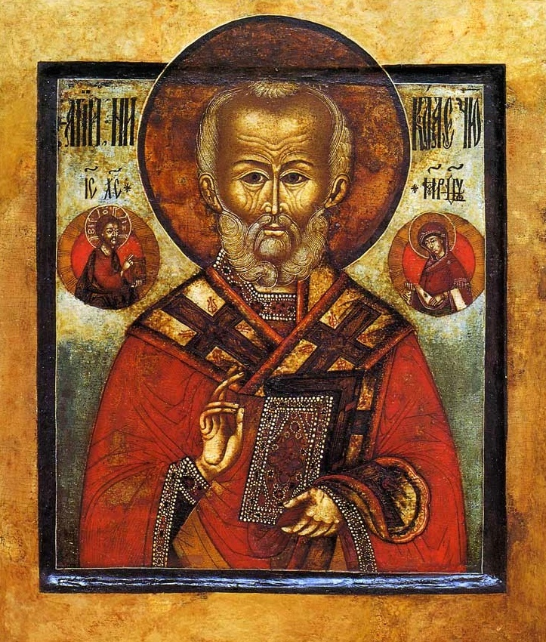
Невьянская икона

Slide 7
Вопросы занятия
1
Сельское хозяйство.
2
Промышленность.
3
Торговля.
4
Денежная система.

Slide 8
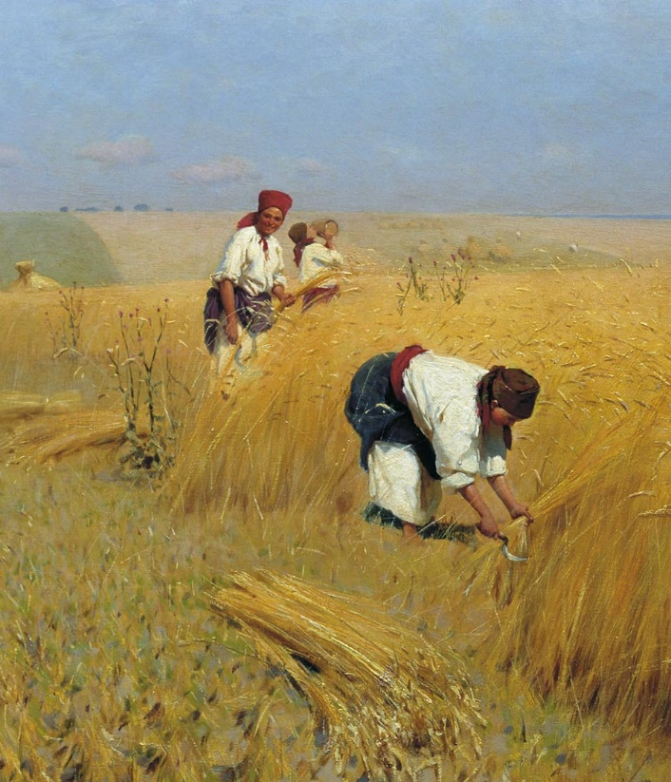
Во второй половине XVIII века
сельское хозяйство оставалось основной отраслью экономики России.
Развивалось оно за счёт
расширения посевных площадей
на присоединённых территориях.

Slide 9
Екатерина II щедро раздавала своим фаворитам земли в Крыму и Новороссии.

Slide 10
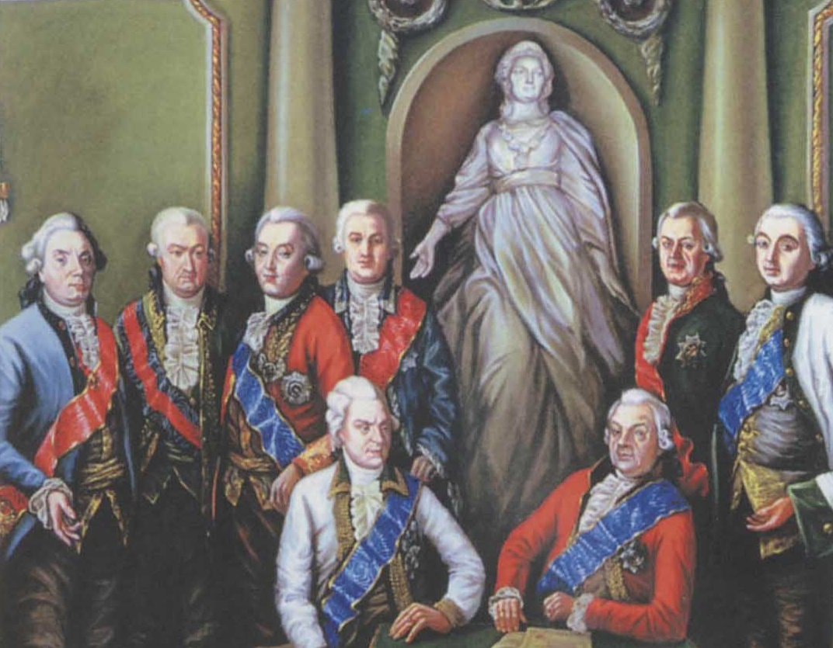
Сельское хозяйство
В 1765 году было создано Императорское Вольное экономическое общество,
которое занималось пропагандой нововведений в системе землепользования.

Slide 11
Сельское хозяйство
Сбор данных об экономике
и сельском хозяйстве России
Цели Императорского Вольного экономического общества
Организация экономических исследований

Slide 12
Императорское Вольное экономическое общество
1
Бесплатно рассылало семена.
2
Занималось внедрением новых сельскохозяйственных культур.
Собирало статистические сведения о состоянии почв, селекции скота
и хлебной торговле.
3

Slide 13
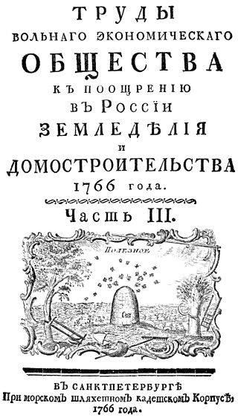

Slide 14
Крестьянство
Пожалованные фаворитам Екатерины II
Крепостные
Основные категории крестьян
Жили в Поволжье, Сибири и Прибалтике
Государственные
Беглые и крепостные из Речи Посполитой

Slide 15
Крестьянство
1
2
3
Существовало большое количество монастырских крестьян
После секуляризации земель церкви они перешли под контроль Коллегии экономии
На начальном этапе монастырских крестьян называли экономическими

Slide 16
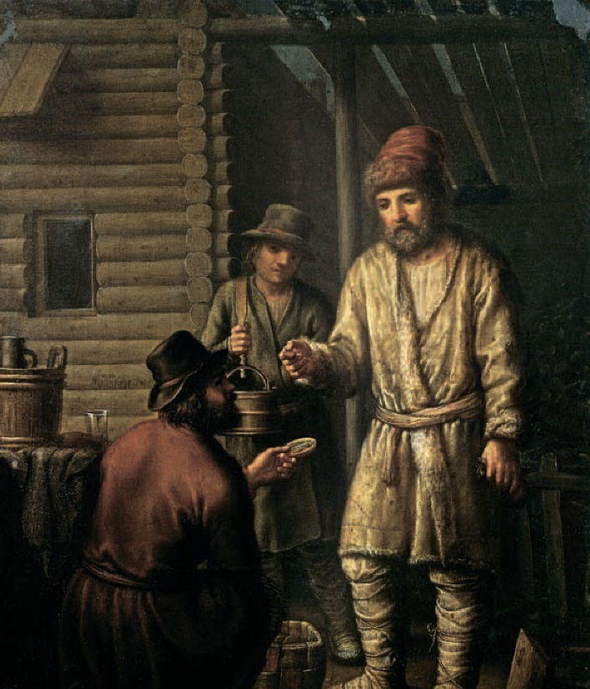
При Екатерине II максимально жёстким стало крепостное право.
Оно распространилось на Крым, Предкавказье и Украину.

Slide 17
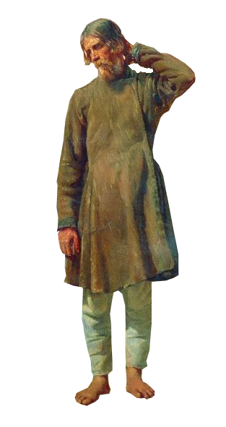
Усиление гнёта
на крестьян
Указ 1763 года, по которому расходы
по подавлению крестьянских восстаний возлагались на самих крестьян.
1
В 1765 году помещики получили право ссылать крестьян на каторгу в Сибирь.
2
3
С 1767 года крестьяне лишались права жаловаться на своих помещиков.

Slide 18
Крестьянство
За истязания и убийства крестьян помещики подлежали уголовному наказанию
Выявить факт
жестокого обращения
было сложно
Крестьяне оказались
в полной власти дворян
Существовал запрет
на написание жалоб

Slide 19
Барщина достигла шести дней в неделю. Рос оброк.
А. Венецианов.
На пашне.
1820-е

Slide 20
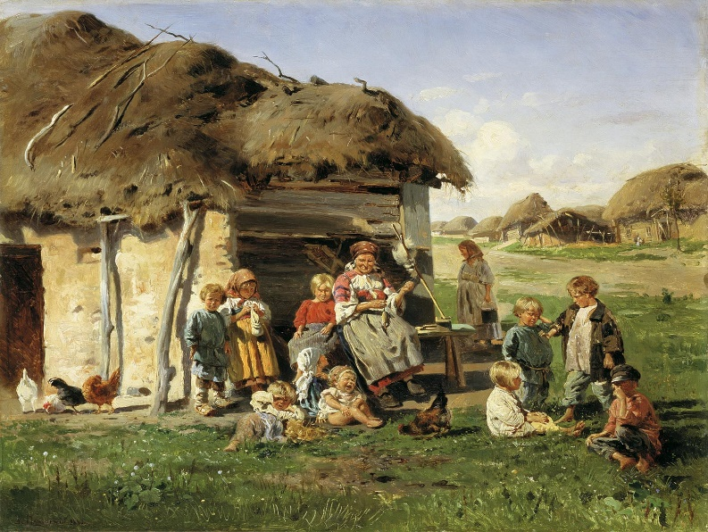
Месячина —
это содержание, получаемое
от помещиков за шестидневную барщину безземельными крепостными крестьянами.

Slide 21
Помещикам было выгодно держать крестьян
на месячине,
так как при этом
на содержание работников они тратили минимальное количество средств.

Slide 22
Крестьяне активно занимались отходничеством – временной работой вне места жительства.

Slide 23
Сельское хозяйство
Многопольный севооборот
Росла товарность помещичьих хозяйств
Технические новшества
Новые сельскохозяйственные культуры

Slide 24
Промышленность
1
2
3
К концу XVIII века в России насчитывалось более
двух тысяч промышленных предприятий
В 1775 году был издан Манифест о свободе предпринимательства
Разрешал открывать предприятия представителям всех сословий,
в том числе и крестьянам

Slide 25
Наиболее успешно развивалась тяжёлая промышленность.

Slide 26
Мелкотоварное производство
Государственная
Помещичья
Существовало четыре вида мануфактур
Купеческая
Крестьянская

Slide 27
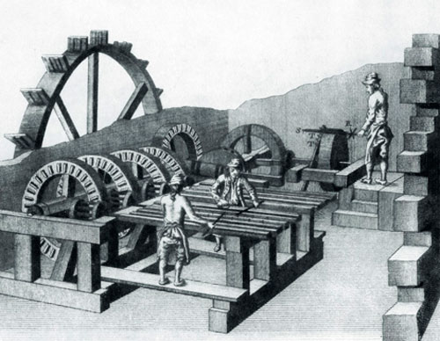
Мануфактуры
Государственные мануфактуры ориентировались в основном
на нужды армии и флота.
Работали здесь крепостные крестьяне.

Slide 28
Мануфактуры
1
2
3
На помещичьих мануфактурах трудились крепостные крестьяне, отрабатывающие барщину
Производительность
таких мануфактур
была достаточно низкой
Помещикам было выгодно
их содержать, так как труд работников не нуждался
в оплате

Slide 29
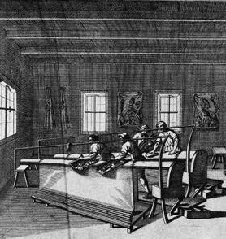
На купеческих и крестьянских мануфактурах работали вольнонаёмные работники.
Эти предприятия составляли основу хлопчатобумажной промышленности.

Slide 30
Ярлык Морозовых.
Конец XIX века
Возникли такие династии предпринимателей, как Морозовы, Прохоровы и Рябушинские.

Slide 31
Промышленность
Текстильные Ивановские мануфактуры
В промышленное производство переросли многие традиционные промыслы
Хохломская роспись

Slide 32
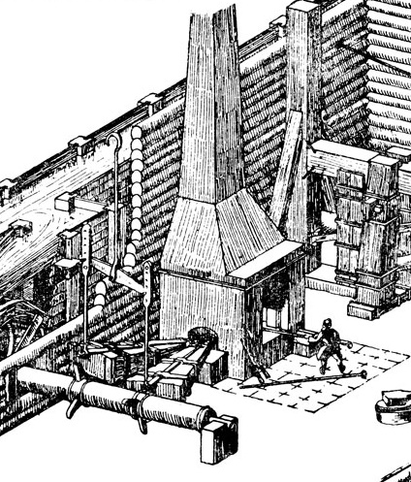
Важной тенденцией в развитии промышленности был рост вольнонаёмного труда.
К этому привёл запрет покупать или приписывать крепостных крестьян к заводам.

Slide 33
В период правления Екатерины II
в России было
около 630 городов.

Slide 34
Большинство городов сохраняло связь с сельским хозяйством и имело административно-военные функции.
Казань в конце XVIII века

Slide 35
Торговля
Развивались связи между регионами государства
Продолжал формироваться всероссийский рынок
Углублялась специализация регионов

Slide 36
Активно использовалась Вышневолоцкая водно-транспортная система.
С. Аммосов.
Барки на реке.
1868

Slide 37
Торговля
Большая часть ярмарок находилась на украинских землях
Росло количество ярмарок
Работали и старые ярмарки: Макарьевская, Ирбитская

Slide 38
В 1760-х годах началось формирование всероссийского хлебного рынка.

Slide 39
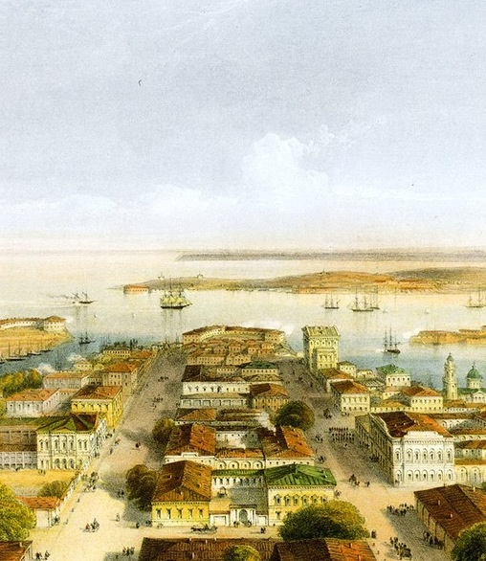
Россия занимала важное место
на мировом рынке продовольствия.
Её основным торговым партнёром была Англия, которая покупала корабельный лес, хлеб и железо.

Slide 40
Торговля
1
2
3
Активными были торговые отношения с Пруссией, Францией и Швецией
После Великой французской революции ввели запрет на ввоз французских товаров
Причиной была казнь Людовика XVI, поразившая Екатерину II

Slide 41
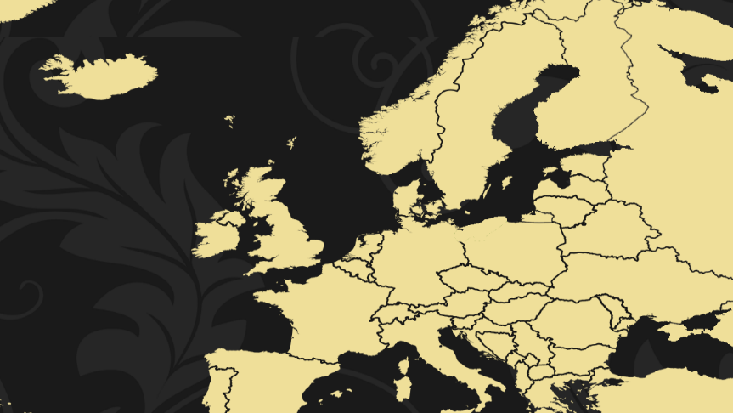
Балтийское море
Внешняя торговля велась в основном
по Балтийскому
и Чёрному морям.
Средиземное море
Чёрное море

Slide 42
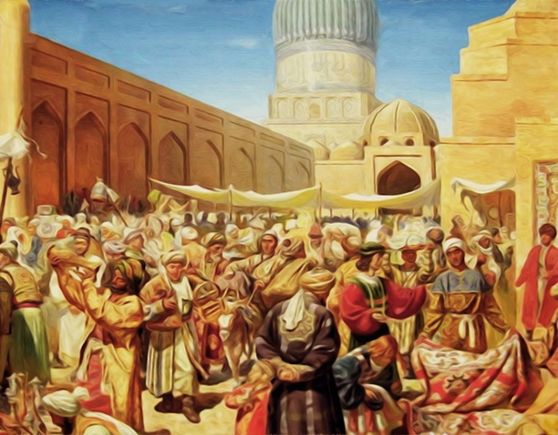
Торговля
Из Средней Азии в Россию поступали драгоценные металлы, ткани и каракуль.

Slide 43
Торговля
Отменила государственную монополию на торговлю с Китаем
Екатерина II
Отменила частную монополию купца Шемякина на ввоз шёлка

Slide 44
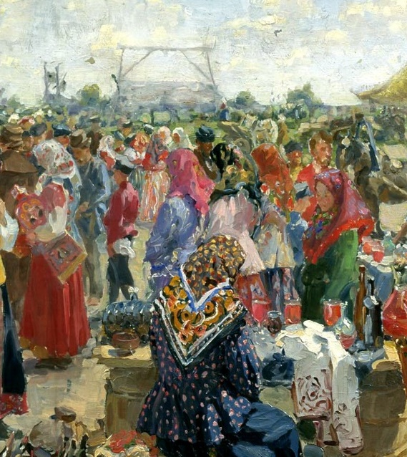
Во второй половине XVIII века значительно вырос экспорт леса, хлеба и пеньки.
Около 80 % импорта составляли кожа, вина, фрукты, фарфор.

Slide 45
Суконные мануфактуры не справлялись
с удовлетворением потребностей армии.

Slide 46
Производство
Екатерина II осторожно относилась
к промышленной революции на Западе
Она считала,
что машины могут
нанести вред государству
Это привело к кризису чугунной и полотняной отраслей производства
Производство чугуна
и полотна велось на базе устаревших методов

Slide 47
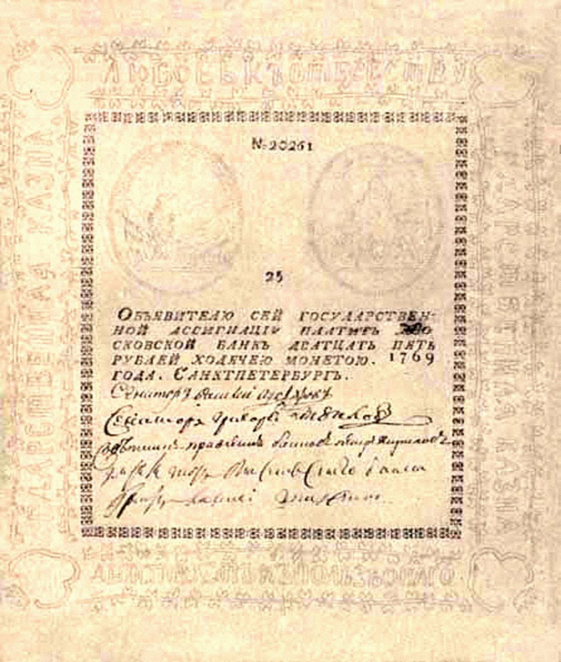
25 рублей образца 1769 года

Slide 48
Денежная система
Неудобство перевоза медных монет
Причины появления ассигнаций
Стремление соответствовать европейским стандартам
Необходимость стимулирования экономики

Slide 49
Для обмена медных денег на ассигнации в Москве и Петербурге были созданы специальные банки.
Здание Ассигнационного банка
в Петербурге

Slide 50
Денежная система
Закупал медь как внутри государства, так и за его пределами
В 1786 году учредили Государственный ассигнационный банк
Покупал золото и серебро
в других странах
Выпускал монеты

Slide 51
Денежная система
Необходимость содержать армию, флот и аппарат управления привела
к дефициту бюджета
Екатерина II была вынуждена брать займы
у Италии и Голландии
Это вызывало недовольство жителей империи
Императрица повышала подушную подать
и косвенные налоги

Slide 52
Экономическое развитие России
при Екатерине II
Экономика России активно развивалась за счёт развития промышленности, торговли и транспортных путей.
1
2
Большие затраты на военные нужды привели к дефициту бюджета.

Slide 53
Экономическое развитие России
при Екатерине II
Основой экспорта России было сырьё, среди импорта преобладали промышленные товары.
3
Социально-экономическая система России строилась на базе крепостнических отношений.
4

